Slide 1
Podnikatelský záměr
Podnikatelské prostředí
Vyhodnocení podnikatelského prostředí, stanovení vize, mise a cílů
Stanovení strategie podnikání
Sestavení business modelu vzhledem k zjištěným skutečnostem
Financování podniku
Finanční plánování
Analýza rizika, způsoby odklonu a řízení rizika

Slide 2
Podnikatelské prostředí
= soubor všech působících činitelů, které existují jak uvnitř, tak i mimo podnik a mají podnikatelské aktivity bezprostřední vliv.
Proměnlivost ovlivňuje prostředí tím, že je:
  Předvídatelné, tedy lze analyzovat vazby a vlivy z prostředí a ty následně vyhodnocovat s reálně dosažitelným předpokladem = statické prostředí, kde lze využívat standardních metod a technik strategické analýzy.
  Nepředvídatelné, tedy takové, že předvídatelnost s ohledem na predikci chování podnikatelského prostředí v čase z hlediska základních vazeb a vlivů ovlivňující podnikatelské prostředí je těžko prognózovatelné, případně zcela nepředpověditelné = dynamické prostředí, kde nelze prostým způsobem využít předpověď provedenou pomocí známých metod a technik strategické analýzy, tzn. že je nutno pracovat se scénáři a jejich vztahem k dopadům na podnikatelské aktivity, případně podnikatelská rizika.

Slide 3
Vnější podnikatelské prostředí
Do obecného vnějšího prostředí se řadí:
Ekonomické prostředí
Technologické prostředí
Politické a legislativní prostředí
Kulturní a sociální prostředí
Mezinárodní prostředí.
Do oborového vnějšího prostředí se řadí:
Zákazníci
Konkurenti
Dodavatelé
Lidské zdroje.

Slide 4
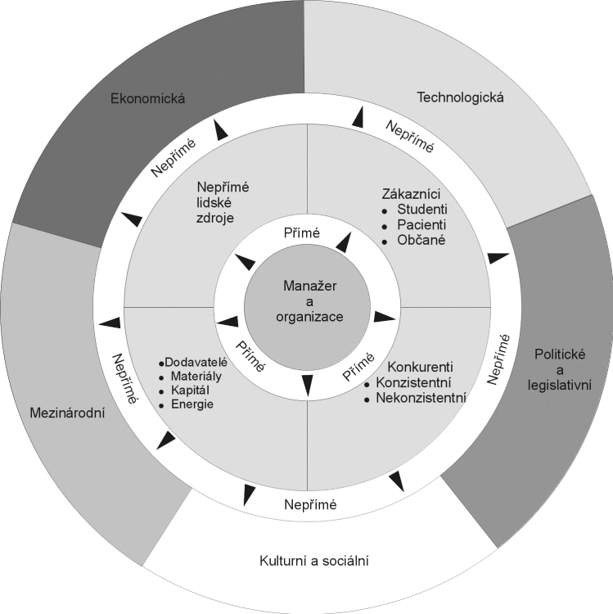
Vnější podnikatelské prostředí

Slide 5
Vnitřní podnikatelské prostředí
Mezi základní činitele, které jsou spojeny s působením vnitřního prostředí, patří kategorie tzv. vnitřních zdrojů, mezi které zahrnujeme:
Fyzické zdroje
Lidské zdroje
Finanční zdroje
Zdroje nehmotné povahy.
Základní charakteristiky všech výše zdrojů lze vyhodnotit prostřednictvím VRIO analýzy.
Ta pokrývá popis jednotlivých charakteristik z hlediska:
hodnoty a jejího přínosu (V = value = hodnota),
jedinečnosti spojenou se vzácností zdrojů (R = rareness = jedinečnost),
nenapodobitelnosti využívaného zdroje (I = inimitability = nenapodobitelnost),
organizační schopnosti a zajištění účinného využití zdrojů k podnikatelským aktivitám (O = organization = organizovanost).

Slide 6
4 C analýza
Používá se pro závěrečné vyhodnocení vnějšího i vnitřního prostředí a jeho dopadů na podnikání
Strategie se zaměřují na globální nebo regionální podnikatelské prostředí s ohledem na příslušný produkt a s vazbami na konkrétně působící (ovlivňující) faktory.

Slide 7
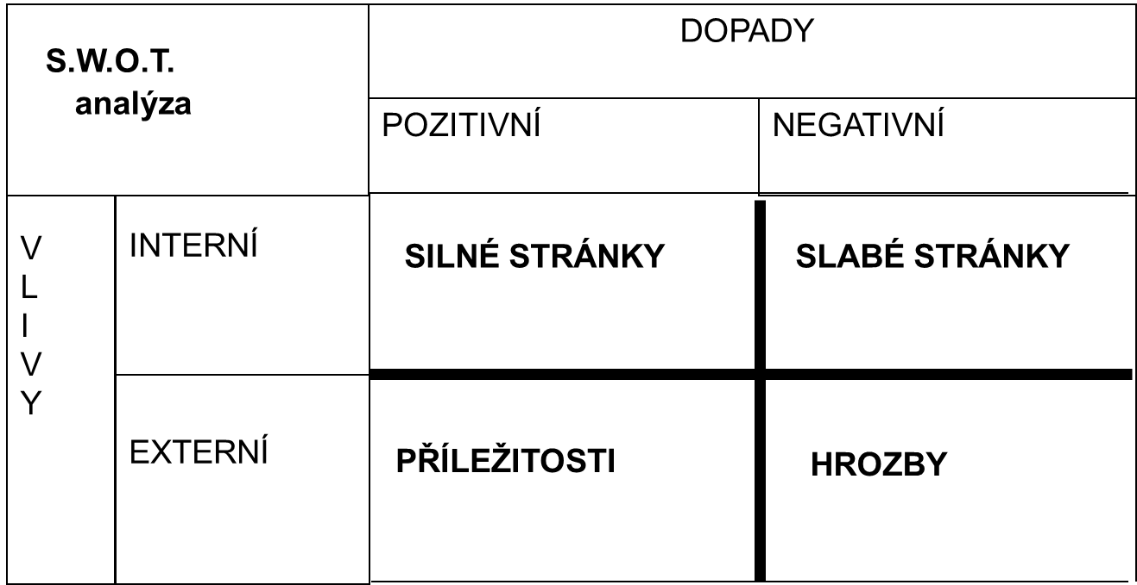
Vyhodnocení podnikatelského prostředí, stanovení vize, mise a cílů
Celkové vyhodnocení prostředí se opírá o SWOT analýzu
SWOT analýza představuje výchozí analýzu v rámci strategického plánování
SWOT analýza představuje koncepční rámec pro systematickou analýzu, který usnadňuje porovnání vnějších hrozeb a příležitostí s vnitřními silnými a slabými stránkami prostředí podniku

Slide 8
Vize a mise
Vize je široce koncipovaný, obecný, z hlediska nositele výkonu podnikatelských aktivit jedinečný a dlouhodobý návrh zaměření zamýšlených podnikatelských aktivit vztahující se primárně k budoucnosti, jež směřuje k dosažení a udržení určitého postavení na trhu.
Mise je poslání, které specifikuje, o co bude organizace z dlouhodobého hlediska usilovat.
Mise má zdůvodnit směry dlouhodobého rozvoje a specifika, kterými se bude od obdobných podniků odlišovat.

Slide 9
Cíle a strategie
Cíl lze charakterizovat jako konečný stav, ke kterému směřují všechny aktivity podniku.
Cíle musí být pochopitelné a akceptovatelné pro všechny, kdo se na jejich dosažení bude podílet a musí být verifikovatelné, aby se daly kontrolovat a zajistit jejich relevantní dosažení.
Podstatou strategie podniku je získání pomyslné přednosti, která zajišťuje určité výsadní postavení v poskytování aktivit v prostředí komparace s jinými organizacemi.
Strategie podniku vychází z vymezeného poslání a cíle s tím, že se opírá o přednosti, které podnikatelská jednotka vlastní v daném podnikatelském prostředí.
Strategie se vymezuje na základě SWOT analýzy.

Slide 10
Stanovení strategie podnikání
Tvorba strategie vychází ze strategického plánování rozvrženého do fází.
Postupové fáze obsahují sekvenční sled tvorby strategie, který se skládá s analýzy prostředí, vymezením vize, poslání a cílů a navržením způsobů dosažení cílů – strategií.
Následně je proces tvorby strategie provázán s organizační úrovní na stupni korporátní, podnikové a funkční, která rozpracovává a implementuje strategii z hlediska základní hierarchie podniku.

Slide 11
Podnikatelská politika
Strategie je vázána na politiku činností, která bude podnikání představovat a srozumitelně komunikovat nejen do vnějšího, ale i vnitřního prostředí podnikatelské jednotky.
Podnikatelská politikou představuje neměnný způsob řešení opakujících se činností (podnikání) spojené s konkrétním podnikem.
Podnikatelská politika se následně formuluje do záměru podnikatelských aktivit.
Záměr podnikatelských aktivit formuluje naplnění podnikatelské strategie a skládá se ze z fází:
  předinvestiční,
  investiční
  provozní.

Slide 12
Sestavení business modelu vzhledem k zjištěným skutečnostem
Obecně je business model vnímán jako způsob jakým funguje podnikání daného podniku, popř. tvorba jím poskytované hodnoty.
Základními pilíři, se kterými musí každý business model pracovat, jsou následující:
  produkt – tedy to čím podnik dokáže zaujmout a nabídnout hodnotu požadovanou trhem
  vztah se zákazníky – tedy cílovou skupinou podniku a jimi požadované doručení produktu založeného na posilování vazeb se zákazníky
  infrastruktura řízení – jakým způsobem dokáže podnik efektivně zajistit infrastrukturu a logiku procesů řízení
  finance – jaké bude složení příjmů a výdajů podniku, jak efektivně budou řízeny náklady a výnosy.

Slide 13
Sestavení business modelu vzhledem k zjištěným skutečnostem
Existují tři ideální typy business modelů:
  Business model orientovaný na produktové inovace – je založen na kombinaci strategického a technologického řízení. Těží zejména ze znalostního managementu podniku a jeho schopností a technologického zázemí.
  Business model zaměření na marketingové řízení – je založen na kombinaci strategického řízení a organizování. Jedná se o využití firemních zdrojů, nastavení souvisejících procesů a dodavatelských vztahů s cílem zajistit co nejvyšší spokojenost zákazníků. Dochází tak k hledání nových distribučních cest a zefektivnění a zlepšení maloobchodního prodeje.
  Business model orientovaný na efektivnost procesů – je založen na kombinaci organizování a technologického řízení. Jedná se o využití interních schopností a technologického zázemí uvnitř podniku nebo na využití spolupráce s ostatními partnery. Dochází tak k synergickému efektu, kdy podnik zefektivňuje své procesy na základě koordinace, integrace, učení se.

Slide 14
Financování podniku
Vysoké
Rodina/přátelé-FFF
R
I
Z
I
K
O
Business angels - BA
Venture kapitálové fondy - VC
Strategický partner
Kapitálový trh
Banky / leasing
Nízké
Dotace / mikropůjčky
Seed
Start - up
Počáteční růst
Expanze

Slide 15
Finanční plánování
Finanční plán je jednou z nejdůležitějších činností v rámci podnikání.
Je třeba stanovit si cíle, kterých chce podnikatel dosáhnout a pokud možno realisticky stanovit, jak uvedených cílů dosáhnout.
Jde zejména o to, opravdu reálně zhodnotit příjmy, které lze podnikáním dosáhnout a porovnat je s výdaji, které bude na dosažení stanovených cílů třeba vynaložit.
K tomu lze využít znalostí ze strategické analýzy makrookolí i mikrookolí.
Mezi základní stavební prvky finančního plánování obecně patří:
  zakladatelský rozpočet s údaji o finančních potřebách podniku a zdrojů na jejich financování
  základní účetní výkazy, obsahující plánované nebo očekávané údaje
  analýzu bodu zvratu, výpočet poměrových ukazatelů a plánované dosažení úspor z rozsahu.
V souvislosti se založením podniku lze rozlišit dva typy finančního plánu:
  Dlouhodobý strategický finanční plán
  Krátkodobý finanční plán.

Slide 16
Zakladatelský rozpočet
Zahrnuje veškeré výdaje, které musí podnikatel vynaložit ještě před tím, než dosáhne prvního příjmu.
Jedná se o zřizovací výdaje na založení podnikání, které buď získá z vlastních zdrojů, nebo z cizích zdrojů.
Do počátečních účetních výkazů je třeba zahrnout veškeré zřizovací výdaje, kam patří zejména soudní a správní poplatky, odměny za zprostředkování, výdaje na případné pracovní cesty související se zřízením, výdaje na poradenské služby, nájemné za podnikatelské prostory atd.
Za zřizovací výdaje nelze považovat např. výdaje na pořízení dlouhodobého majetku, výdaje na pořízení zásob, výdaje na reprezentaci, výdaje na přeměnu společnosti apod.
Vklady a půjčky se v aktivech evidují na majetkových účtech podle druhu vkladu (dlouhodobý majetek, zásoby, peníze) a v pasivech jako součást základního kapitálu (pokud je to zapsáno do obchodního rejstříku) nebo v ostatních kapitálových fondech (pokud to je příplatek nad vklad).
Pokud bude majetek zapůjčen, eviduje se pouze v podrozvahové evidenci.

Slide 17
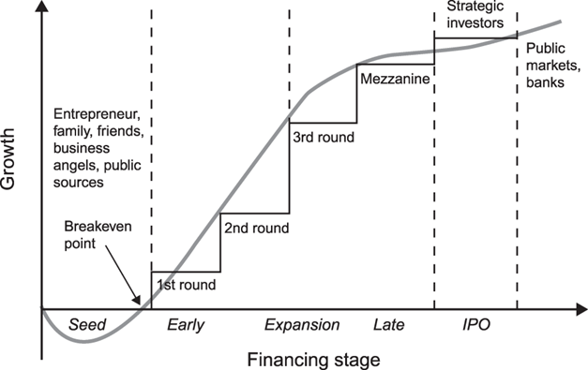
Fáze podnikání v návaznosti na vývoj cash-flow

Slide 18

Bod zvratu
Bod zvratu znamená, že se příjmy vyrovnají výdajům.
Výpočet BEP je stanoven jako podíl fixních nákladů a jednotkového krycího příspěvku.
Veškeré peněžní pohyby se projevují nejen v rámci cash flow, ale i v rámci rozvahy a výsledovky.

Slide 19
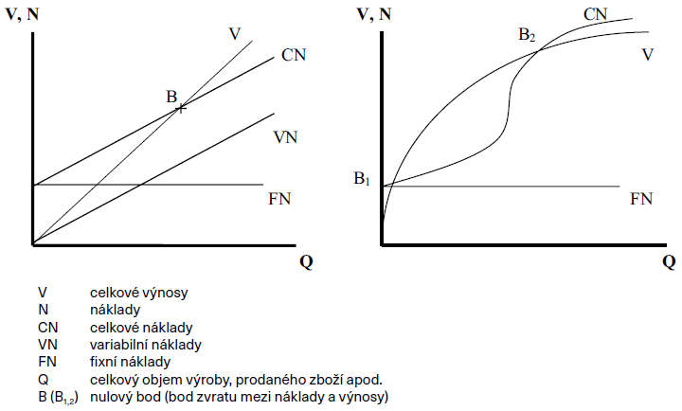
Bod zvratu

Slide 20
Analýza rizika, způsoby odklonu a řízení rizika
Podcenění rizika bývá nejčastější příčinnou podnikatelského selhání.
Pokud podnik s riziky počítá dopředu a uvědomuje si je, může na ně zavčas reagovat a předejít tak zásadním problémům.
Z tohoto hlediska je třeba rizika neustále sledovat, analyzovat, a pokud to jde i řídit.
Základní oblasti řízení rizik lze rozdělit na:
  Přírodní katastrofy a havárie (technologická rizika).
  Rizika ochrany životního prostředí.
  Finanční rizika (investiční, pojišťovací a zajišťovací riziko)
  Projektová rizika.
  Obchodní rizika (marketingové, strategické, rozpočtové, riziko managementu...)
  Technická rizika (riziko u všech typů inženýrských konstrukcí, včetně materiálů a staveb).

Slide 21
Řízení rizika
Při rozhodování o nápravných opatřeních je třeba zvážit veškeré faktory, které se na míře rizika podílí. (vliv ze strany ekonomických, technických, sociálních a politických faktorů) a tyto faktory je pak třeba sledovat prostřednictvím analýzy externího okolí.
Následně je třeba srovnat hrozby na základě priorit a identifikovat ty, které se jeví jako značně rizikové.
Čím vyšší priorita tím rizikovější hrozba.
Na danou hrozbu je pak třeba najít vhodné opatření např. výběrem aktivity postavené na silné stránce podniku.
Ke každému identifikovanému riziku je dobré vybrat jeho optimální řešení.
Po určení úrovně a míry rizika je dobré zhodnotit ekonomické náklady a přínosy variantních řešení vedoucí ke snížení daného rizika.

Slide 22
Metody analýzy rizik
Metody analýzy rizika jsou účinným nástrojem řízení rizika.
Mezi nejvíce používané patří zejména následující:
  Check list analysis (CLA)
  „What If“ analýza
  Bezpečností audit
  Business Impact Analysis.
Další metody:
  Metoda Preliminary Hazard Analysis (PHA)
  Metoda Failure Modes and Effects Analysis (FMEA)
  Metoda Fault Tree Analysis (FTA)
  Metoda Event Tree Analysis (ETA)
  Metoda Hazard and Operability Analysis (HAZOP)

Slide 23
Řízení a odklon rizik
Řízení a odklon rizik zahrnuje:
  výběr protiopatření,
  analýzu nákladů/přínosů,
  implementaci protiopatření,
  testování (komplexní prověřování) protiopatření.
Řídit riziko lze na základě dvou obecných principů:
  reaktivní strategie
  proaktivní strategie.
Účinné řízení podnikatelského rizika zahrnuje:
  jasně definovanou strategii podniku zohledňující jeho cíle vč. rizikové strategie
  fungující komplexní proces řízení rizik, podpořený vhodným informačním systémem,
  dostatečný důraz managementu na řízení rizik a jasně definovaní pracovníci odpovědní za řízení rizik,
  interní kulturu schopnou adaptace na nové výzvy rizika.

